Slide 1

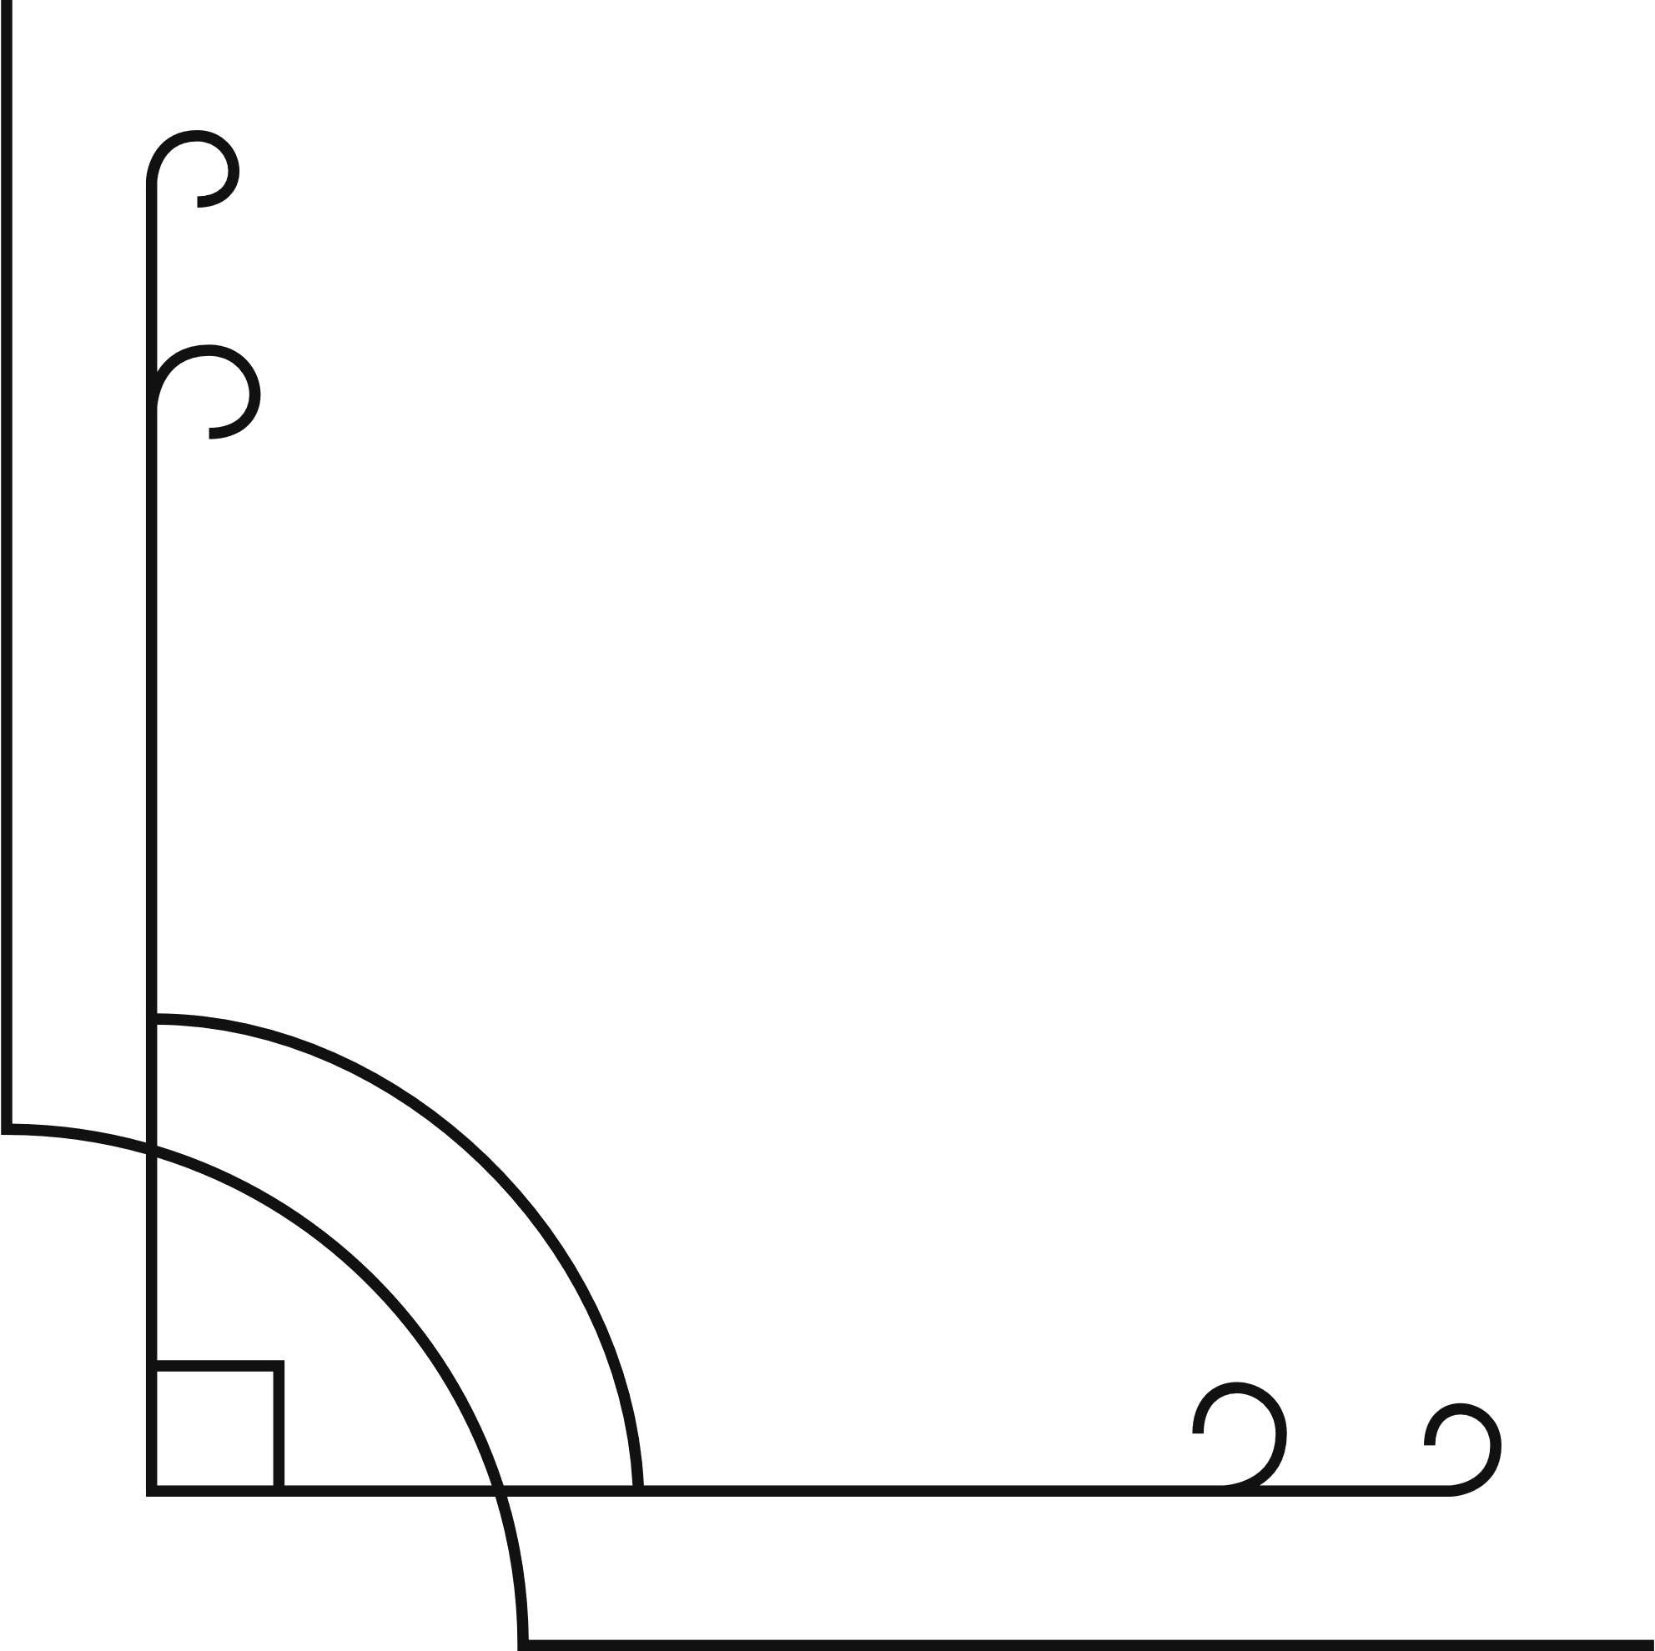


Ladies Menu
全身脱毛
顔・VIO込み
￥23,000
顔・VIO除く
￥20,000
顔 or VIO
￥21,000
パーツ脱毛
Sパーツ
おでこ ほほ 口周り 乳輪周り へそ周り 両脇 もみあげ 手の甲と指 足の甲と指
各￥2,000
Mパーツ
お腹上 お腹下 肩 胸(乳輪込) 背中上 背中下 ひじ上 ひじ下
Vライン Iライン Oライン
各￥4,000
Lパーツ
ヒップ(腰込) ひざ上 ひざ下(ひざ込) お腹全体 背中全体
各￥6,000
セットメニュー
VIOセット
￥10,000
顔全体
￥8,000
フェイシャルメニュー
光フェイシャル
￥10,000
バスト
￥10,000

Slide 2

Men’s Menu
全身脱毛
顔・VIO込み
￥28,000
顔・VIO除く
￥22,000
顔 or VIO
￥25,000
パーツ脱毛
Sパーツ
脇 おでこ もみあげ ほほ 鼻下 あご 首 へそ周り 乳輪周り 手の甲指 足の甲指
各￥3,000
Mパーツ
胸(乳輪込) ひじ上 ひじ下
各￥5,000
Lパーツ
ヒップ(腰込) ひざ上 ひざ下(ひざ込) お腹全体 背中全体
各￥7,000
セットメニュー
ヒゲ脱毛
￥11,000
VIOセット
￥12,000
フェイシャルメニュー
光フェイシャル
￥10,000

Slide 3

Kids Menu
全身脱毛
顔・VIO込み
￥20,000
顔・VIO除く
￥15,000
顔 or VIO
￥18,000
パーツ脱毛
Sパーツ
おでこ 口周り 乳輪周り へそ周り 両脇 もみあげ 手の甲と指 足の甲と指
各￥1,000
Mパーツ
胸(乳輪込) 背中上 背中下 ひじ上 ひじ下 Vライン Iライン Oライン
各￥3,000
Lパーツ
ヒップ(腰込) ひざ上 ひざ下(ひざ込) お腹全体 背中全体
各￥5,000
セットメニュー
VIOセット
￥7,000
顔全体
￥8,000

